Slide 1

OECD-ov sastanak visokih dužnosnika odgovornih za proračun iz zemalja srednje, istočne i jugoistočne Europe, 25. svibnja 2018.
Sudjelovanje javnosti u proračunskom procesu
Kamo idemo?

Slide 2
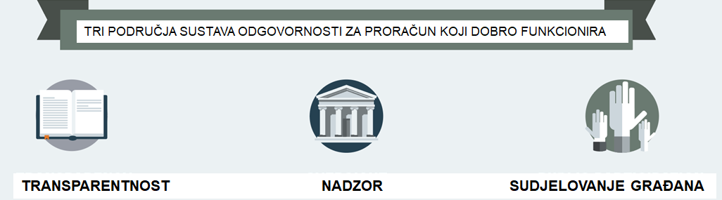
Anketa o otvorenosti proračuna (OBS): Što se evaluira?
109 pokazatelja na kojima se temelji Indeks otvorenosti proračuna upotrebljava se kako bi se procijenilo objavljuju li vlade pravodobno putem interneta osam ključnih proračunskih dokumenata
s pomoću 18 revidiranih pitanja procjenjuju se službene nadzorne institucije
s pomoću 18 novih pitanja procjenjuje se mogućnost sudjelovanja javnosti u donošenju odluka na nacionalnoj razini u pogledu proračuna te u nadzoru

Slide 3
Anketa o otvorenosti proračuna 2017. treći rezultat:
Problemi zbog nedostatka transparentnosti veći su zbog neučinkovitih nadzornih institucija i slabog sudjelovanja javnosti u planiranju proračuna
Zakonodavni nadzor je ograničen, iako jači tijekom izrade/odobrenja proračuna nego tijekom provedbe/revizije
Postoje osnovni uvjeti kako bi vrhovne revizijske institucije ispunile svoju zadaću nadzora, ali nisu toliko povoljni u zemljama s niskom transparentnošću
Globalni prosječni rezultat u pogledu sudjelovanja javnosti iznosi 12/100
Nijedna zemlja od njih 115 obuhvaćenih Anketom ne daje priliku za sudjelovanjem koje bi se moglo ocijeniti adekvatnim (61 bod ili više)

Slide 4
Rezultati u području sudjelovanja javnosti za regije CESEE/PEMPAL
Globalni prosjek: 12

Slide 5
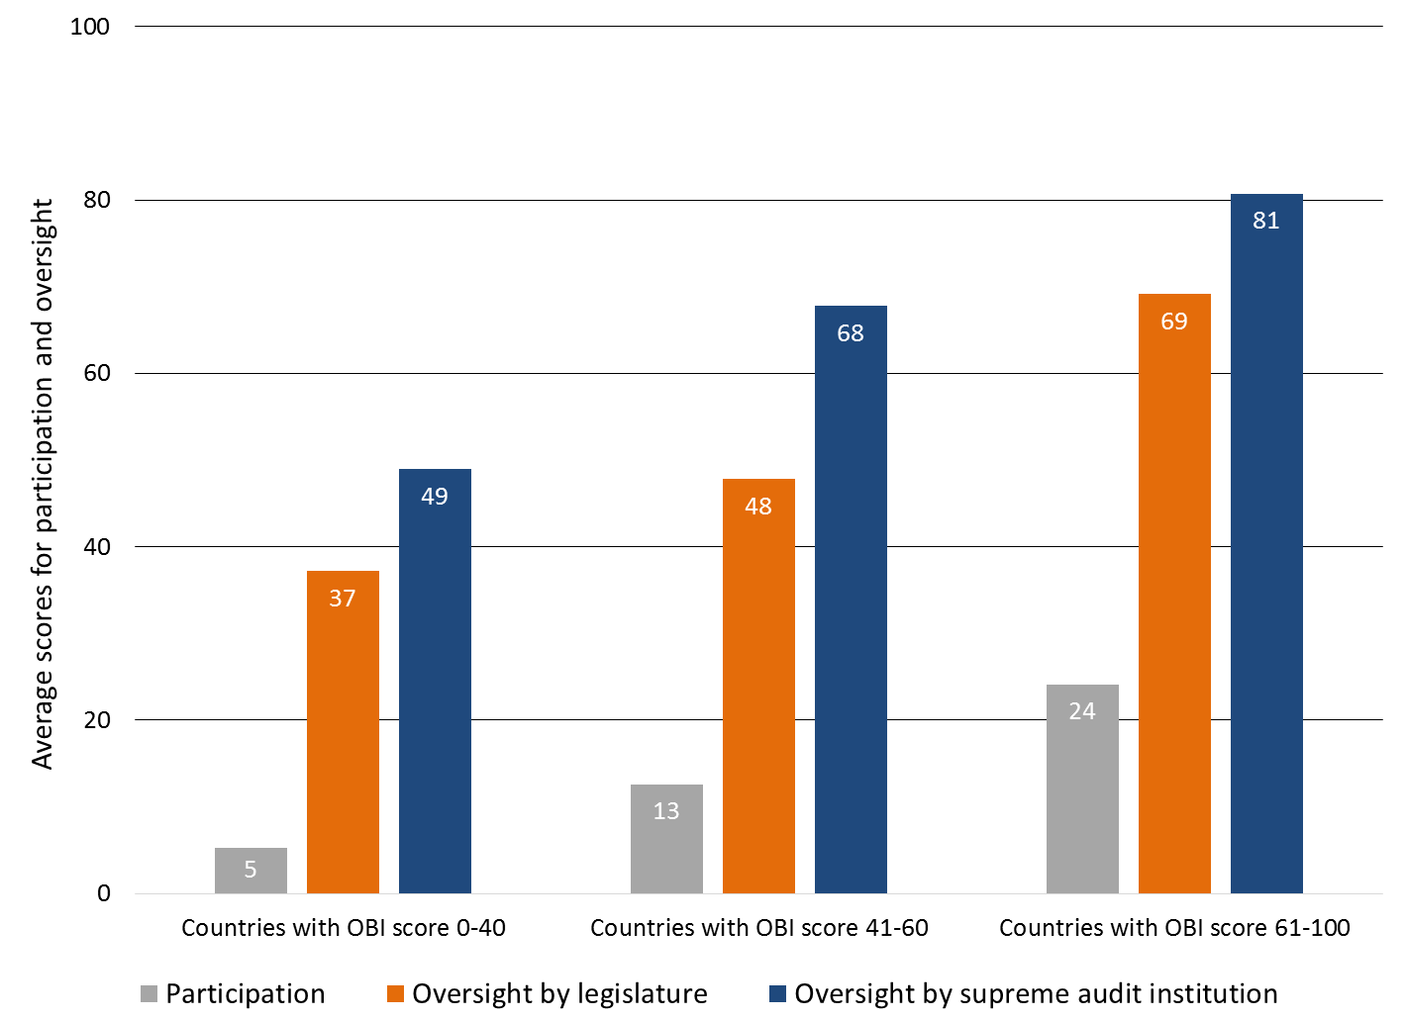
Rezultat br. 4 OBS-a: Nijedna zemlja nema adekvatne prakse za sva tri stupa dobrog sustava proračunske odgovornosti, tj. transparentnost, sudjelovanje i nadzor
Prosječni rezultati za sudjelovanje i nadzor
Zemlje s rezultatom 0-40 na indeksu otvorenosti proračuna
Zemlje s rezultatom 41-60 na indeksu otvorenosti proračuna
Zemlje s rezultatom 61-100 na indeksu otvorenosti proračuna
Sudjelovanje
Nadzor koji provode zakonodavna tijela
Nadzor koji provode vrhovne revizijske institucije

Slide 6
CESEE/PEMPAL: Kako unaprijediti sudjelovanje javnosti?
Primjeri:
Hrvatska: Ekonomsko i socijalno vijeće → predstavnici iz više sektora daju mišljenje o prijedlogu proračuna izvršne vlasti (EBP)
Gruzija: Online savjetovanje o proračunskim prioritetima + koordinacijsko vijeće MF-a
Kirgiska Republika: Proračunske rasprave MF-a o EBP-u otvorene za javnost
Ukrajina: Stručne rasprave → javni i državni dužnosnici razmjenjuju mišljenja o proračunu
Pitanja za raspravu
Možete li dati dodatne detalje o tim mehanizmima?
Postoje li neki drugi primjeri o kojima biste htjeli razgovarati?
Koje se lekcije mogu naučiti iz onog što je uspjelo i što nije?
Kako se ti i drugi mehanizmi mogu unaprijediti?
Izazovi i kako civilno društvo i IBP/GIFT mogu pomoći?

Slide 7
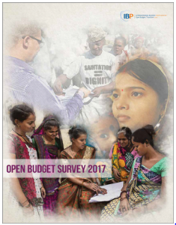
Hvala na pozornosti
Informacije za kontakt
820 First Street, NE
Suite 510
Washington, DC 20002
Telefon: +1-202-408-1080
Faks: +1-202-408-8173
E-pošta: info@internationalbudget.org

Slide 8
Mehanizmi sudjelovanja:
Primjeri diljem svijeta
Filipini
Sporazumi o partnerstvu za proračun unaprijedili su mogućnost agencija da pregovaraju o svojim proračunskim zahtjevima sa središnjim tijelom za proračun putem partnerstava s građanima
Južna Koreja
Centar za prijavu neekonomične potrošnje proračunskih sredstava u proteklih je 16 godina vladi uštedio u prosjeku jednu milijardu USD
Kanada
Kad je riječ o proračunu za fiskalnu godinu 2017., pretproračunska savjetovanja rezultirala su brojem od preko milijun interakcija između građana i vlasti

Slide 9
Bodovi za zakonodavi nadzor
Rezultati za regiju CESEE + PEMPAL

Slide 10
Bodovi za nadzor
Rezultati za regiju CESEE + PEMPAL
Poljska
Mađarska
Bosna i Hercegovina
Gruzija
Hrvatska
Češka
Slovenija
Rusija
Azerbajdžan
Srbija
Moldova
Ukrajina
Kirgiska Republika
Turska
Makedonija
Albanija
Rumunjska
Bugarska
Slovačka
Tadžikistan
Kazahstan

